Slide 1
Mobilitätsplan
Platzhalter Logo Spital
Name
Zimmernr.
Datum
Datum
Datum
Datum
Datum
Datum
Datum
8
Treppen steigen
7
Gehen im Korridor
6
Gehen im Zimmer
5
Stehen
4
Mobilisation Sitz-Stand
3
Mobilisation an der Bettkante
2
Im Bett aktiv bewegen
1
Im Bett liegen
Rückseite beachten
Tagesziel: Einkreisen
Erreichte Stufen: Dokumentieren mit Strichen
Hospital in Motion

Slide 2
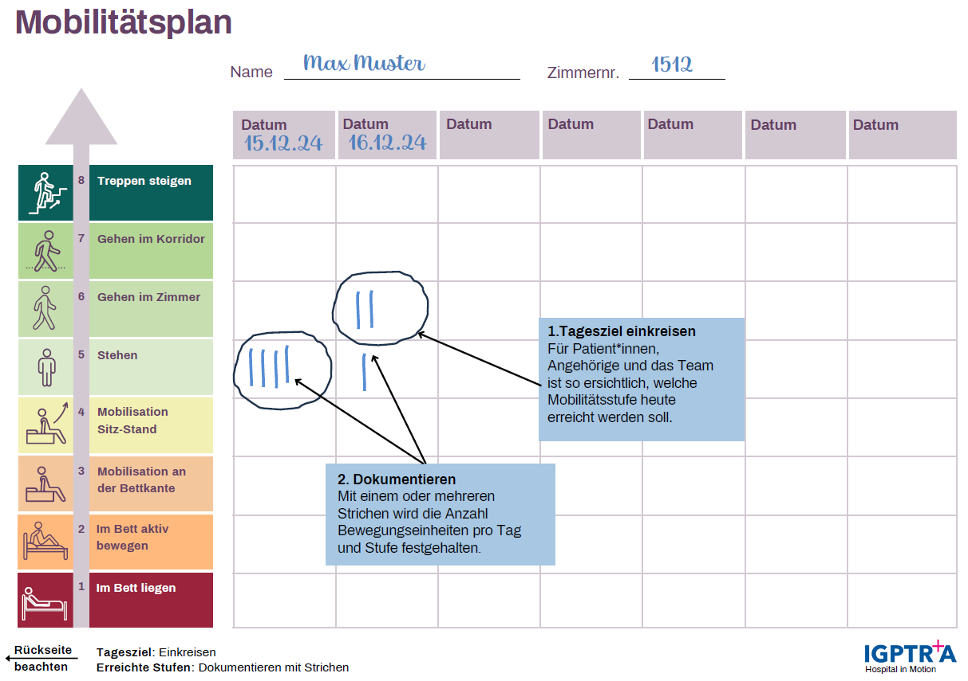
Anwendung des Mobilitätsplanes
12/2024
Der Mobilitätsplan hat das Ziel, die Mobilitätsstufe und den Fortschritt der Patientin oder des Patienten festzuhalten. Die Entwicklung wird dadurch sichtbar und soll in der Nähe des Bettes aufgehängt werden. Das Tagesziel wird von der Patientin oder dem Patient gemeinsam mit der Physiotherapie festgelegt. Die Dokumentation, wie oft die Stufen erreicht wurden, erfolgt in Absprache zwischen der Patientin oder dem Patienten und der Physiotherapie.
Erklärung der Stufen
8 | Steigen von einer oder mehreren Treppenstufen
7 | Gehen auf dem Korridor inkl. Cafeteria, Kiosk oder Spitalgarten
6 | Gehen im Zimmer inkl. zum Lavabo, zur Toilette oder zur Dusche
5 | Stehen neben dem Bett, am Lavabo etc.
4 | Transfer in Lehnstuhl, Rollstuhl, an den Tisch zum Essen etc.
3 | Selbständig oder mit Hilfe an Bettkante sitzen für Körperpflege, Essen etc.
2 | Instruierte Bewegungsübungen mit oder ohne Hilfsmittel ausführen
1 | Körperpflege, Positionierung oder ohne Aktivität

